Slide 1
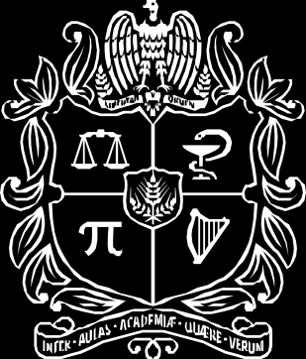

Slide 2
APRENDIZAJE DE MÁQUINAS Aprendizaje Supervisado - Regresión
JOHN W. BRANCH
Profesor Titular
Departamento de Ciencias de la Computación y de la Decisión
Director del Grupo de I+D en Inteligencia Artificial – GIDIA
jwbranch@unal.edu.co
https://github.com/srobles05/3008422-AprendizajeDeMaquinas
Tomado y actualizado de presentación del docente:
Carlos A. Mera B.
Integrante del Grupo de I+D en Inteligencia Artificial – GIDIA
2

Slide 3
Contenido
Regresión
Regresión Lineal
Regresión Polinomial
Regresión Lasso, Ridge y Elastic-net
Red Neuronal para Regresión
Clasificación
Regresión Logística
K-nn
Máquina de Vectores de Soporte
Algoritmo XGBoost para Clasificación
Red Neuronal para Clasificación
3
3

Slide 4
Problematicas en Inteligencia Artificial
Aprendizaje de Máquinas
Computación Evolutiva
Lógica difusa
Sistemas basados en conocimiento
Planificación
Agentes
Campos de aplicación
Visión por computador.
Proc. de lenguaje natural.
Sistemas de apoyo a la decisión.
Automatización.
Robótica.
Optimización.
Bioinformática.
Interacción humano-máquina.
Minería de datos.
…y muchos más.
“The main objectives of AI are to develop methods and systems for solving problems, usually solved by the intellectual activity of humans, for example, image recognition, language and speech processing, planning, and prediction, thus enhancing computer information systems; and to develop models which simulate living organisms and the human brain in particular, thus improving our understanding of how the human brain works.” (Kasabov, 1998).
Fuentes: https://itcl.es/blog/presente-y-futuro-de-la-inteligencia-artificial/

Slide 5

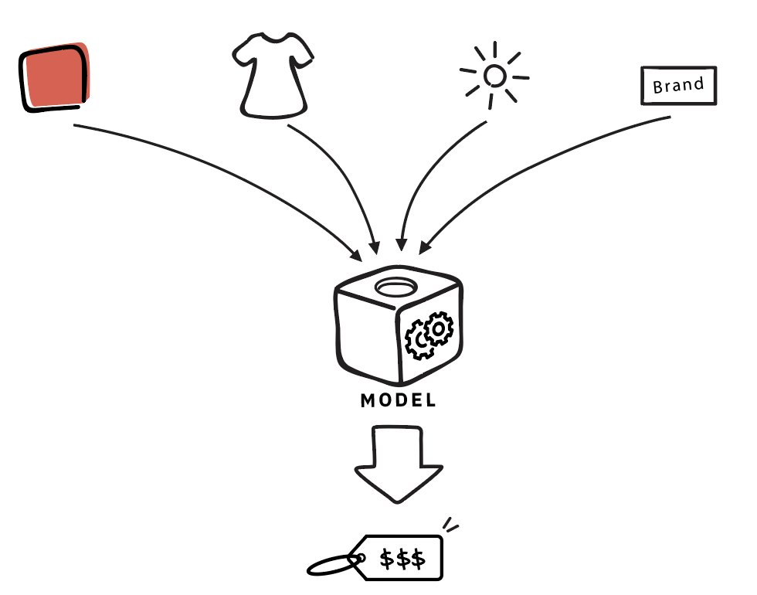
Aprendizaje de Máquinas y Predicción
El problema central del aprendizaje de máquinas es la predicción, es decir, aplicar sobre datos nuevos un algoritmo que ha sido entrenado sobre un conjunto de datos históricos.
Aunque suene como predecir el futuro, el término predicción generalmente se usa para el procesamiento de datos nuevos in-situ. Cuando los datos tienen un componente temporal se utiliza el término pronóstico.
En este orden de ideas, cuando se habla de predicción se puede hacer referencia a:
Clasificación para obtener una etiqueta o clase conocida.
Regresión para obtener un valor numérico.
Agrupamiento para descubrir etiquetas o patrones nuevos a partir de datos no etiquetados a partir de medidas de asociación.
Tomada de: https://medium.com/@srnghn
5

Slide 6
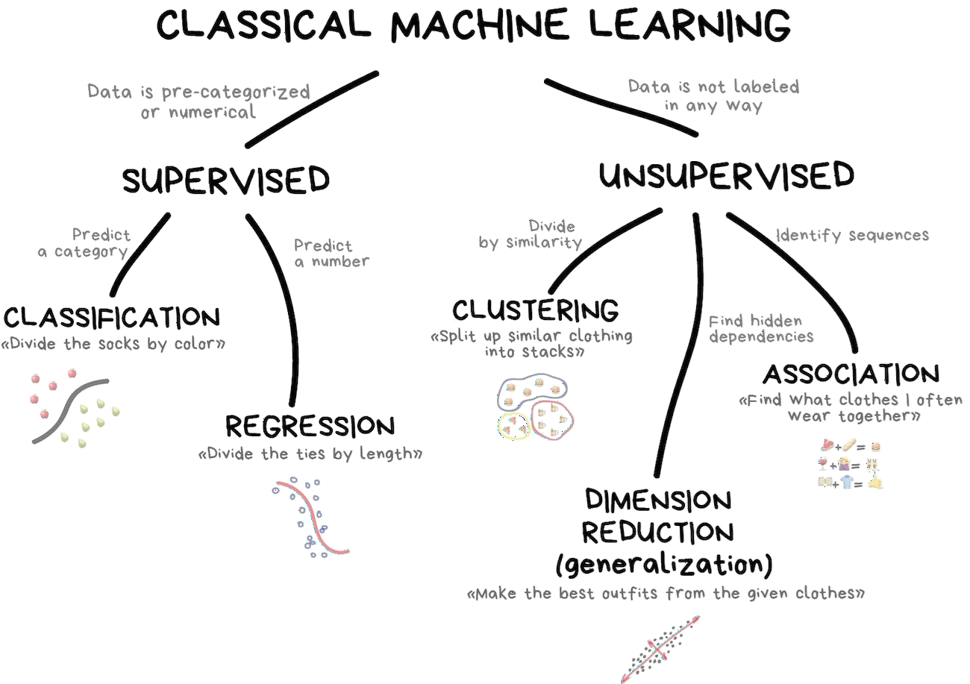
Tomada de: https://vas3k.com/blog/machine_learning/

Slide 7
Aprendizaje Supervisado: requiere de un conjunto de datos conocidos a partir del cual se crea un modelo para predecir el valor de una variable de salida. El aprendizaje supervisado se puede usar en dos tareas:
Aprendizaje Supervisado
Regresión: en este caso los algoritmos de aprendizaje buscan predecir el valor de una variable continua a partir de los datos de entrada. Un ejemplo de una tarea de regresión es el de estimar la longitud de un salmón en función de su edad y su peso.
Clasificación: en este caso la variable de salida es una etiqueta que determina la clase a la que pertenecen los datos de entrada, es decir, la variable de salida es una variable discreta.

Slide 8
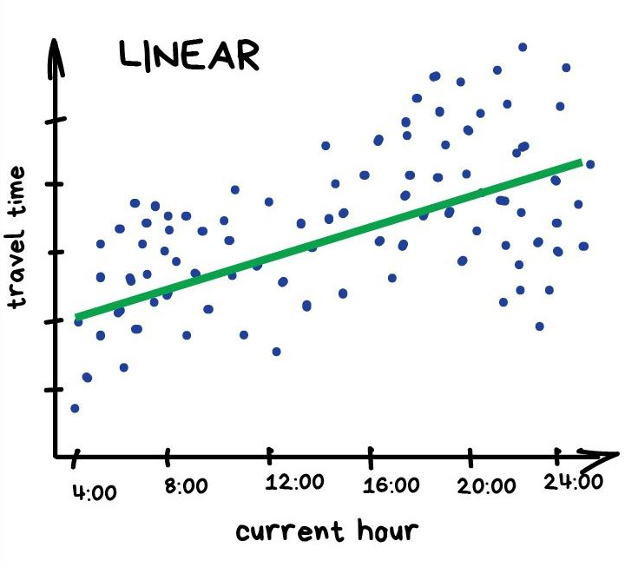
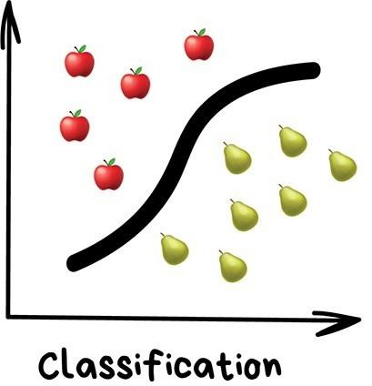
Tipos de Aprendizaje

Slide 9

Regresión Lineal
CORRELACIÓN ENTRE DOS VARIABLES:
Se considera que dos variables cuantitativas (𝑥 e 𝑦) están correlacionadas cuando una de ellas (𝑦) varía sistemáticamente con respecto a los valores de la otra (𝑥).
Por ejemplo:
¿Hay una correlación entre la Temperatura y el número de Helados Vendidos en una Heladería?
¿Puede identificar otras correlaciones?
Claro está, si sabemos que la variable 𝑥 está correlacionada con 𝑦, quiere decir que podemos predecir la viarble 𝑦 a partir de 𝑥.
Estamos en el terreno de la PREDICCIÓN!

Slide 10
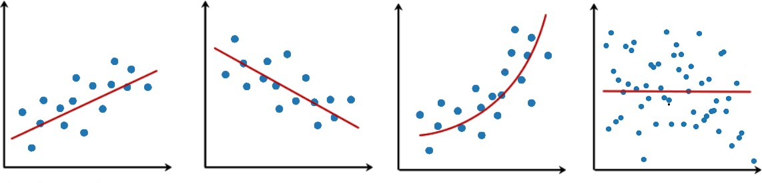


Regresión Lineal
TIPOS DE CORRELACIÓN:
Hay tres tipos básicos de correlación: positiva, negativa y nula (sin correlación).
Correlación Lineal Positiva
Correlación Lineal Negativa
Correlación No Lineal
Sin Correlación
Ocurre cuando una variable
aumenta y la otra también
Ocurre cuando una variable aumenta y la otra disminuye
No hay una relación aparente entre las variables

Slide 11
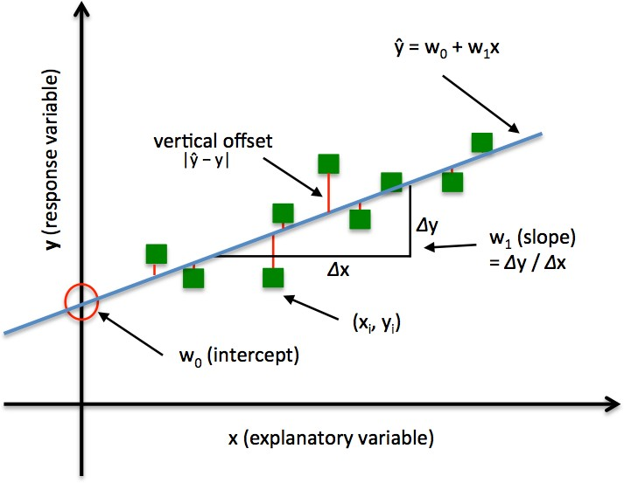
Regresión Lineal
Generalidades:
Los métodos de regresión buscan modelar la relación entre 2 variables.
El modelo se ajusta usando una medida de error sobre las predicciones que éste hace.
En la Regresión Lineal el modelo a ajustar es una línea recta:
𝑦 = 𝑤₀ +𝑤₁x
Puede haber múltiples líneas rectas dependiendo de los valores de intercepción y pendiente.
Básicamente, lo que hace el algoritmo de regresión lineal es ajustar varias líneas y retornar la línea que produce el menor error.

Slide 12
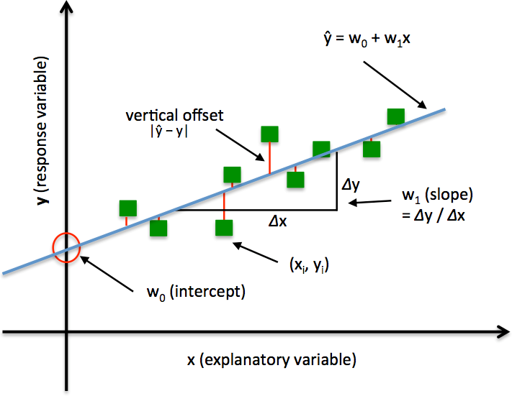

Regresión Polinomial
El procedimiento está diseñado para construir un modelo estadístico que describa el impacto de un solo factor cuantitativo x en una variable dependiente y. Se ajusta a los datos un modelo polinomial que involucra a x y potencias de x. Se realizan pruebas para determinar el orden apropiado del polinomio. Se puede graficar el modelo ajustado con intervalos de confianza y/o predicción. También se pueden graficar residuos e identificar observaciones influyentes.
La dependencia entre la variable de respuesta y la regresora frecuentemente no es lineal. ¿Cómo determinar la significancia de la desviación del supuesto de linearidad?
Una de las maneras más sencillas es usando la regresión polinomial, donde:
𝑖
$$y=a+bx+cx^{2}+dx^{3}…$$
Por esta razón, la regresión polinomial se considera un caso especial de regresión lineal múltiple.

Slide 13
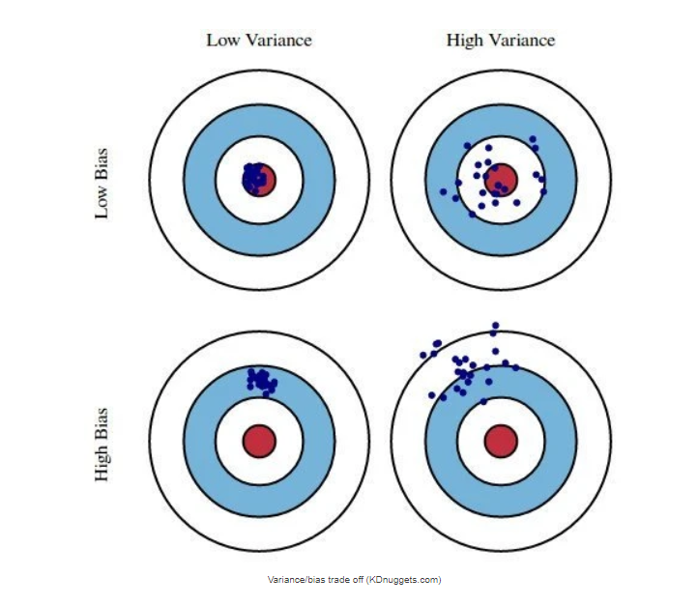
Regresión Ridge, Lasso y Elastic-Net
¿Qué es el Bias?
El sesgo (bias) es la diferencia entre la predicción media de nuestro modelo y el valor correcto que intentamos predecir. Los modelos con alto sesgo prestan muy poca atención a los datos de entrenamiento y simplifican en exceso el modelo. Siempre lleva a un alto error en los datos de entrenamiento y de prueba.
¿Qué es la Varianza?
La varianza es la variabilidad de la predicción del modelo para un punto de datos dado o un valor que nos dice la dispersión de nuestros datos. Los modelos con alta varianza prestan mucha atención a los datos de entrenamiento y no generalizan sobre los datos que no han visto antes. Como resultado, tales modelos funcionan muy bien en los datos de entrenamiento pero tienen altas tasas de error en los datos de prueba.
𝑖
Links de interés:
https://hackernoon.com/an-introduction-to-ridge-lasso-and-elastic-net-regression-cca60b4b934f
https://www.datacamp.com/community/tutorials/tutorial-ridge-lasso-elastic-net
https://diegokoz.github.io/EEA/clase%2010/regularizacion.nb.html

Slide 14
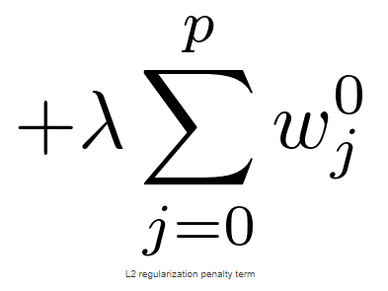
Regresión Ridge, Lasso y Elastic-Net
Regresión Ridge
Utiliza la regularización L2 como forma de penalidad para el ajuste en la ecuación objetiva (Regresión lineal/polinomial).
El término L2 es igual al cuadrado de la magnitud de los coeficientes. En este caso si lambda(λ) es cero entonces la ecuación es la básica, pero si es mayor que cero entonces añadimos una restricción a los coeficientes. Esta restricción da como resultado unos coeficientes minimizados que tienden a cero cuanto mayor sea el valor de lambda.
𝑖

Slide 15
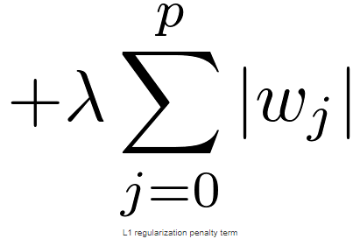
Regresión Ridge, Lasso y Elastic-Net
Regresión Lasso
Utiliza la regularización L1 como forma de penalidad para el ajuste en la ecuación objetiva (Regresión lineal/polinomial).
Similar a la regresión Ridge, un valor lambda de cero nos da la ecuación básica. Sin embargo, dado un valor lambda adecuado la regresión de lazo puede llevar algunos coeficientes a cero. Cuanto mayor sea el valor de lambda, más características se reducen a cero.
𝑖

Slide 16
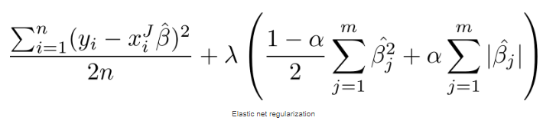
Regresión Ridge, Lasso y Elastic-Net
Regresión Elastic-Net
Utiliza la regularización L1 y L2 como forma de penalidad para el ajuste en la ecuación objetiva (Regresión lineal/polinomial).
Además de configurar y elegir una Elastic-Net de valor lambda también nos permite afinar el parámetro alfa donde 𝞪 = 0 corresponde a Ridge y 𝞪 = 1 a Lasso. En pocas palabras, si ponemos 0 para alfa, la función de penalización se reduce al término L1 (Ridge) y si ponemos alfa en 1 obtenemos el término L2 (Lasso).
𝑖

Slide 17
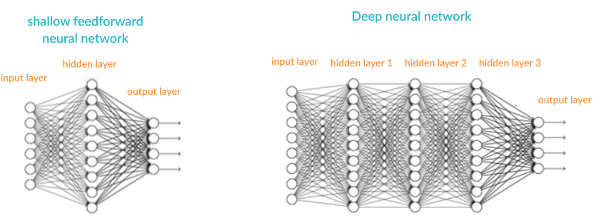
Redes Neuronales para Regresión
Las Redes Neuronales Artificiales (ANN) están compuestas por elementos simples, llamados neuronas, cada una de las cuales puede tomar decisiones matemáticas simples. Juntas, las neuronas pueden analizar problemas complejos, emular casi cualquier función incluyendo las más complejas, y proporcionar respuestas precisas. Una red neuronal poco profunda tiene tres capas de neuronas: una capa de entrada, una capa oculta y una capa de salida. Una red neuronal profunda (DNN) tiene más de una capa oculta, lo que aumenta la complejidad del modelo y puede mejorar significativamente el poder de predicción.
𝑖
Links de interés:
https://missinglink.ai/guides/neural-network-concepts/neural-networks-regression-part-1-overkill-opportunity/

Slide 18
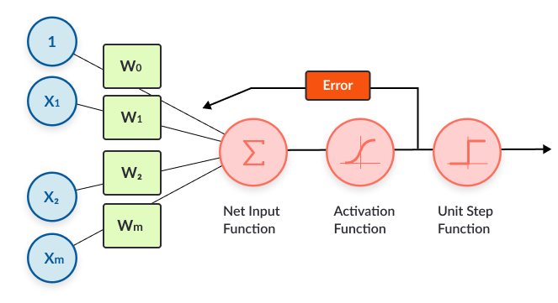
Redes Neuronales para Regresión
Las redes neuronales son reducibles a modelos de regresión: una red neuronal puede "fingir" ser cualquier tipo de modelo de regresión. Por ejemplo, esta red neuronal muy simple, con una sola neurona de entrada, una neurona oculta y una neurona de salida, es equivalente a una regresión logística. Toma varias variables dependientes igual al número de parámetros de entrada, las multiplica por sus coeficientes igual a sus pesos, los cuales pasan por una función de activación “sigmoidea” y una función de paso unitario, que se asemeja mucho a la función de regresión logística con su término de error.
La red aprenderá a través del descenso de gradiente (backpropagation) para encontrar coeficientes que sean mejores y se ajusten a los datos, hasta llegar a los coeficientes óptimos de regresión (o, en términos de red neuronal, los pesos óptimos para el modelo).
𝑖

Slide 19
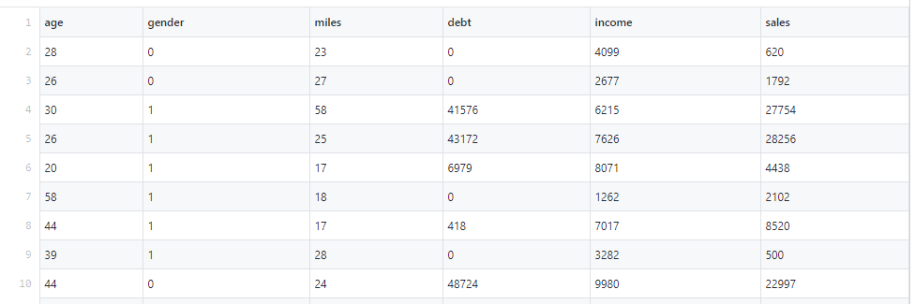
Ejemplo de Regresión
Se necesita construir un modelo capaz de estimar la cantidad de dinero que un cliente podría gastar en la compra de un vehículo a través de diferentes atributos de la persona.
Edad
Género
Promedio de millas conducidas al día
Deuda personal
Ingreso mensual
𝑖
Links de interés:
https://github.com/MGCodesandStats/datasets/blob/master/cars.csv
https://datascienceplus.com/keras-regression-based-neural-networks/

Slide 20
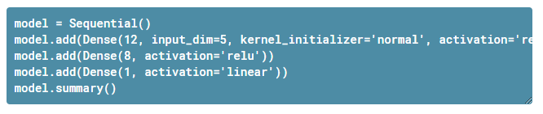
Ejemplo de Regresión
Luego de realizar el respectivo pre-procesamiento de datos, se presenta el modelo propuesto. En este ejemplo, se muestra un red neuronal artificial poco profunda.
Para esto, se crea un modelo de 3 capas más 1 de entrada. Su composición es de 12 neuronas en su primera capa, 8 en su segunda capa y 1 en su capa de salida. Nótese que la capas diferentes a la neurona de salida utilizan la función de activación ‘relu’, a diferencia de la ultima capa que maneja una función de activación lineal. Se compila el modelo utilizando el optimizador ADAM y la función de pérdida MSE (Mean Squared Error).
𝑖

Slide 21
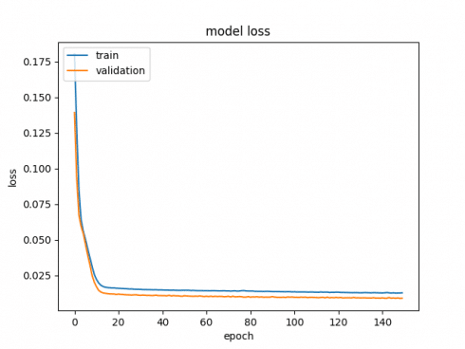
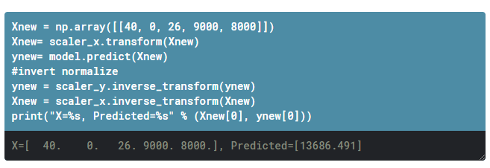
Ejemplo de Regresión
En su gráfica de entrenamiento se puede observar como el modelo fue minimizando la función de pérdida (MSE) elegida anteriormente.
Aquí podemos observar un ejemplo nuevo que nunca ha visto el modelo, junto con su valor estimado
𝑖

